Slide 2
小兒透析發生率
註：
小兒透析發生率=（當年）小兒透析發生數/（當年）年底小兒人口數*10⁶。

Slide 3
小兒透析發生率(依性別)
註：
小兒（性別）透析發生率=（當年）小兒（性別）透析發生數/（當年）年底小兒（性別）人口數*10⁶。

Slide 4
小兒透析發生率(依性別、年齡別)
註：
小兒（性別‧年齡別）透析發生率=（當年）小兒（性別‧年齡別）透析發生數/（當年）年底小兒（性別‧年齡別）人口數*10⁶。

Slide 5
2014年小兒透析盛行患者之 透析年數分布(%)

Slide 6
2014年小兒透析盛行患者之透析年數分布(%)(依年齡別)

Slide 7
小兒透析盛行率
註：
小兒透析盛行率=（當年）小兒透析盛行數/（當年）年底人口數*10⁶。

Slide 8
小兒透析盛行率(依性別)
註：
小兒（性別）透析盛行率=（當年）小兒（性別）透析盛行數/（當年）年底（性別）人口數*10⁶。

Slide 9
小兒透析盛行率(依性別、年齡別)
註：
小兒（性別‧年齡別）透析盛行率=（當年）小兒（性別‧年齡別）透析盛行數/（當年）小兒（性別‧年齡別）人口數*10⁶。

Slide 10
小兒透析患者死亡率
註：
小兒（性別）透析死亡率=（當年）小兒（性別）透析死亡數/（當年）小兒（性別）透析盛行數*10³。

Slide 11
小兒透析患者死亡率(依年齡別)
註：
小兒（年齡別）透析死亡率=（當年）小兒（年齡別）透析死亡數/小兒（當年年齡別）透析盛行數*10²。

Slide 12
2000-2009年歷年小兒透析患者五年 存活率比較(%)(依GN及Non-GN)
資料來源：
台灣健保資料庫。
註：
GN---腎絲球腎炎，ICD-9碼請參考附件二。

Slide 13
2000-2009年歷年小兒透析患者 一年及五年存活率比較(%)
資料來源：
健保資料庫

Slide 14
小兒透析患者於透析前一年度 使用紅血球生成素(EPO)比率(%)

Slide 15
小兒透析患者於透析前一年度 使用降血脂藥物(statins)比率(%)

Slide 16
小兒透析患者於透析前一年度 使用各止痛藥物比率(%)(依藥物別)

Slide 17
小兒高血壓透析患者於透析前一年度 使用各降血壓藥物比率(%)(依藥物別)
註：
高血壓（ICD-9-CM：401-405）：以開始透析前一年度之門、住診任一ICD-9-CM診斷欄位為判斷依據，且符合住院1次或門診２次以上的定義。

Slide 18
小兒透析患者住院率(依性別)
註：
小兒（性別）住院率= （當年）小兒（性別）總住院人次數/（當年）小兒（性別）透析盛行數*10³。

Slide 19
小兒透析患者住院率(依年齡別)
註：
小兒（年齡別）住院率= （當年）小兒（年齡別）總住院人次數/（當年）小兒（年齡別）透析盛行數*10³。

Slide 20
小兒透析患者再住院人次數與比率 (再住院天數別)
註：
小兒（天數別）再住院比率（%）=（當年）小兒（天數別）再住院次數/（當年）小兒住院次數*100% 。

Slide 21
2000-2014年有住院的小兒透析患者 平均住院天數(性別、年齡別)

Slide 22
2007-2014年有住院的小兒透析患者 平均住院天數(性別)

Slide 23
2007-2014年有住院的小兒透析患者 平均住院天數(年齡別)

Slide 24
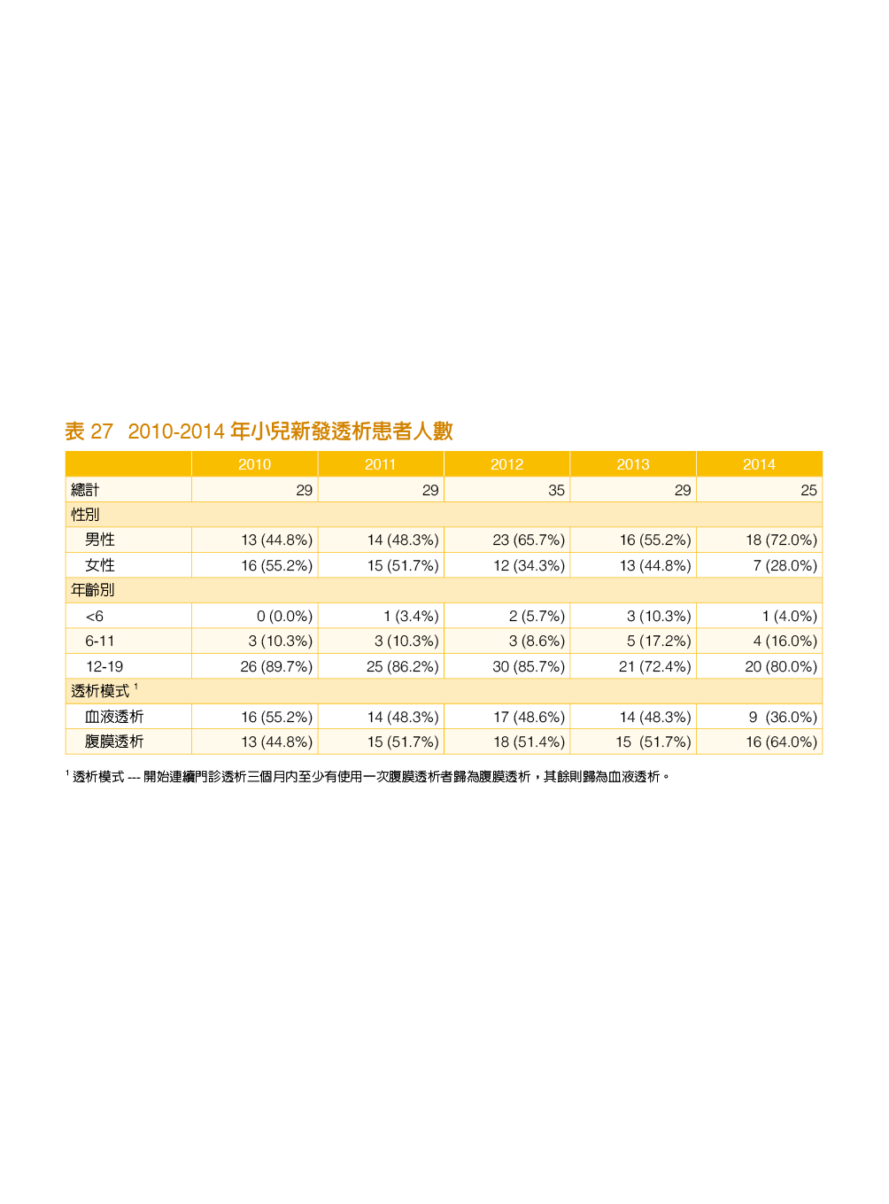

Slide 25
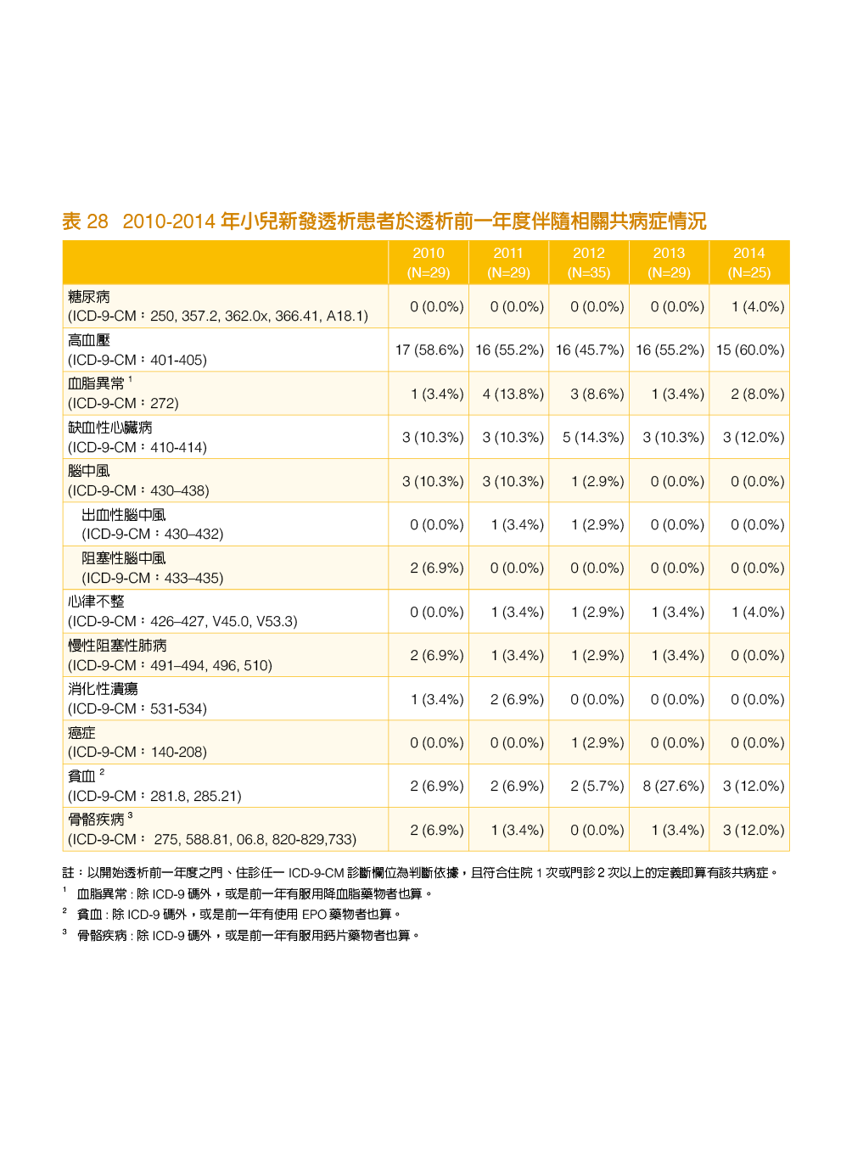

Slide 26
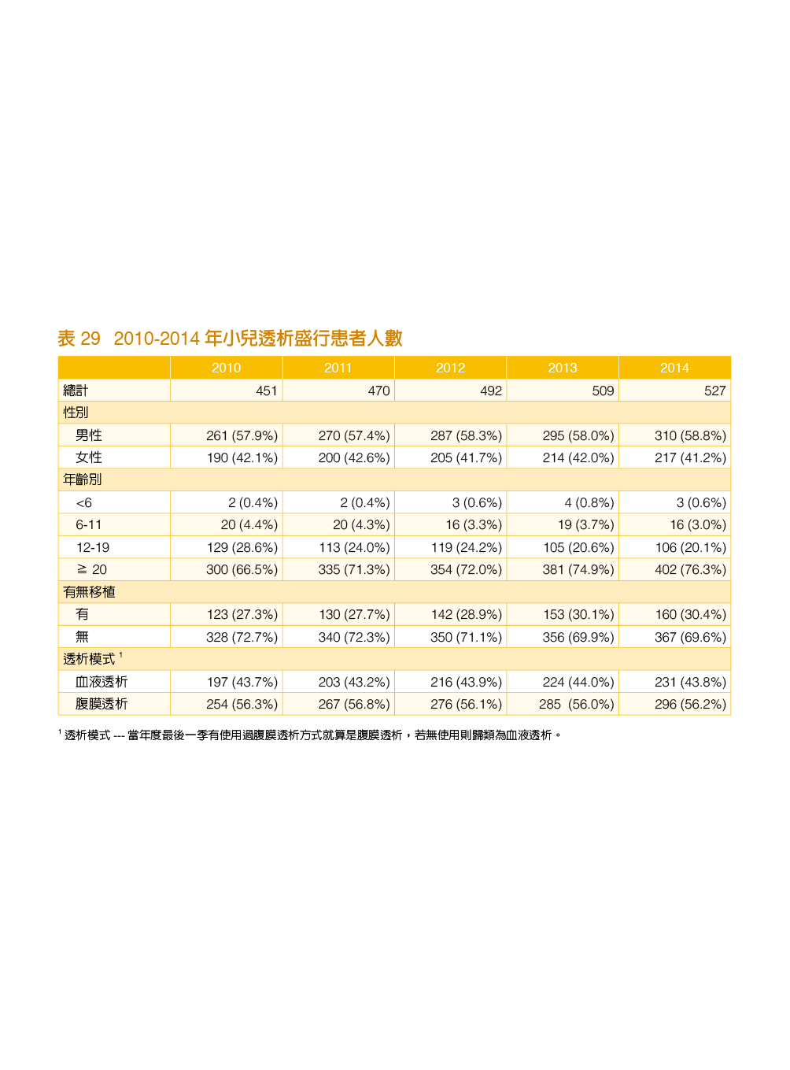

Slide 27
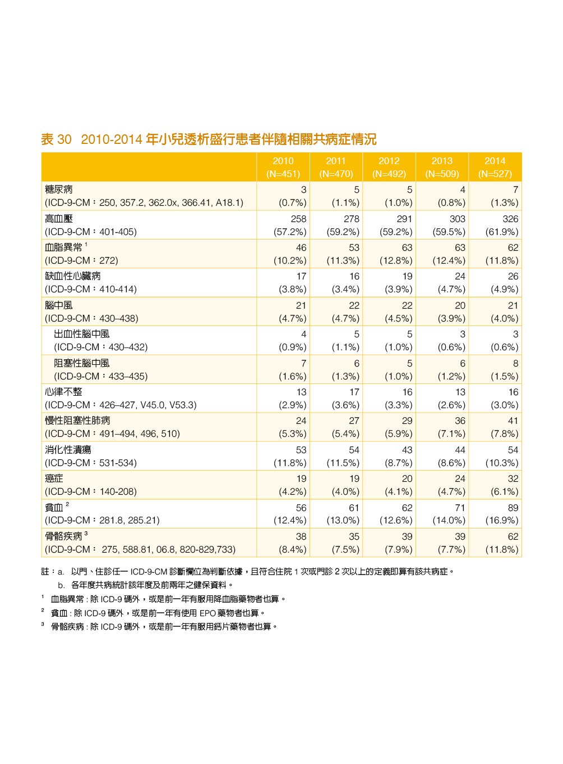

Slide 28
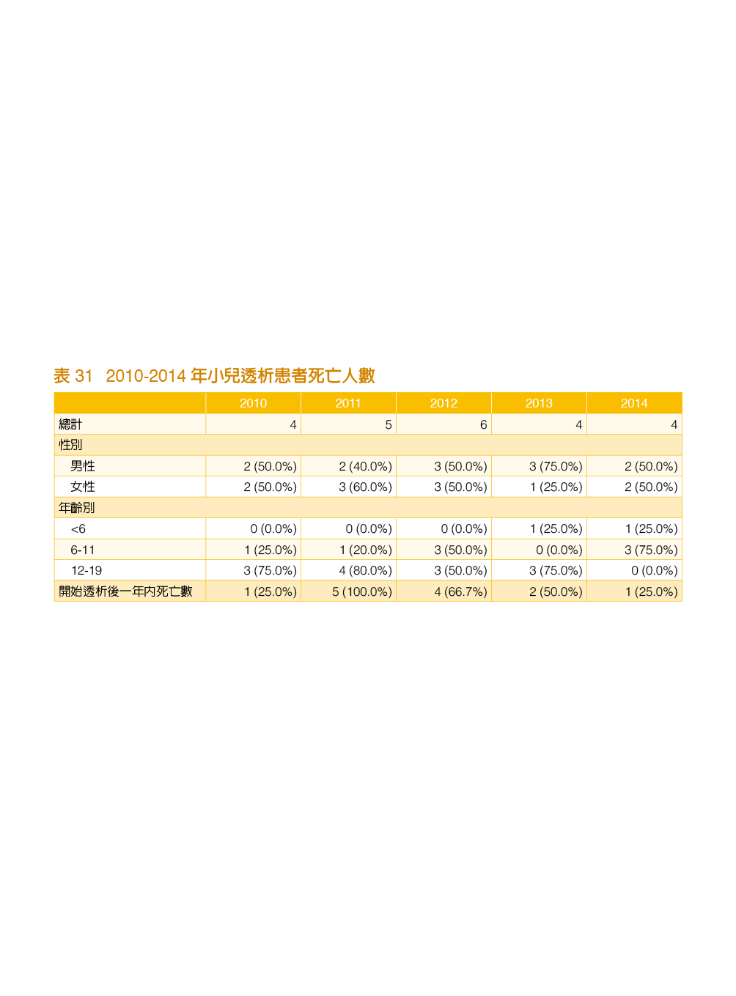

Slide 29
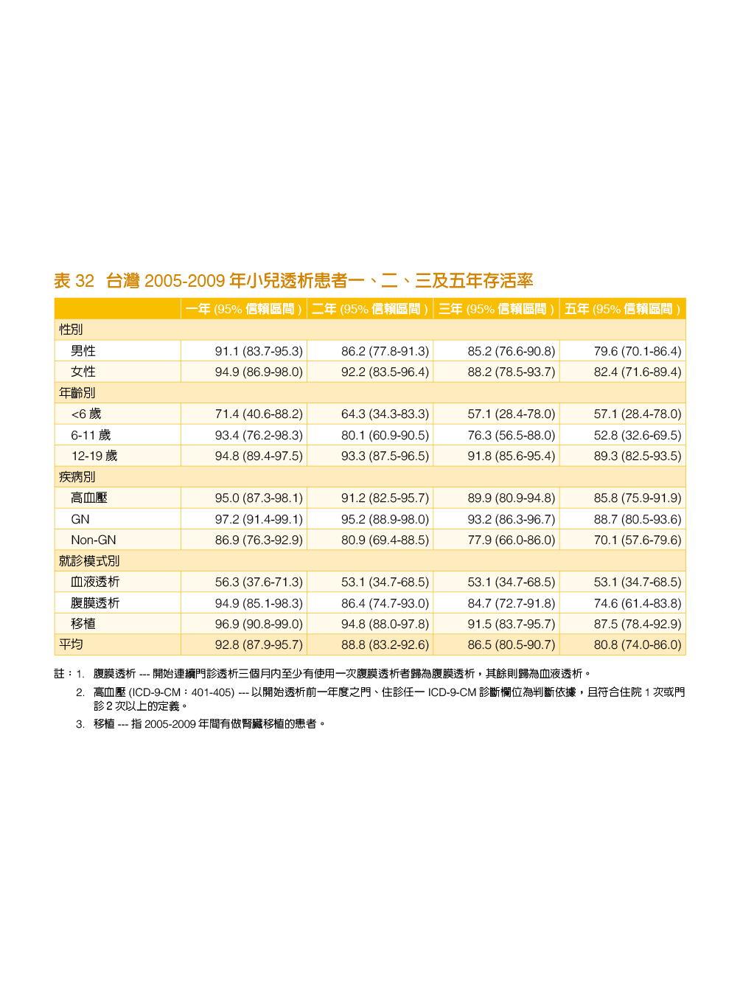

Slide 30
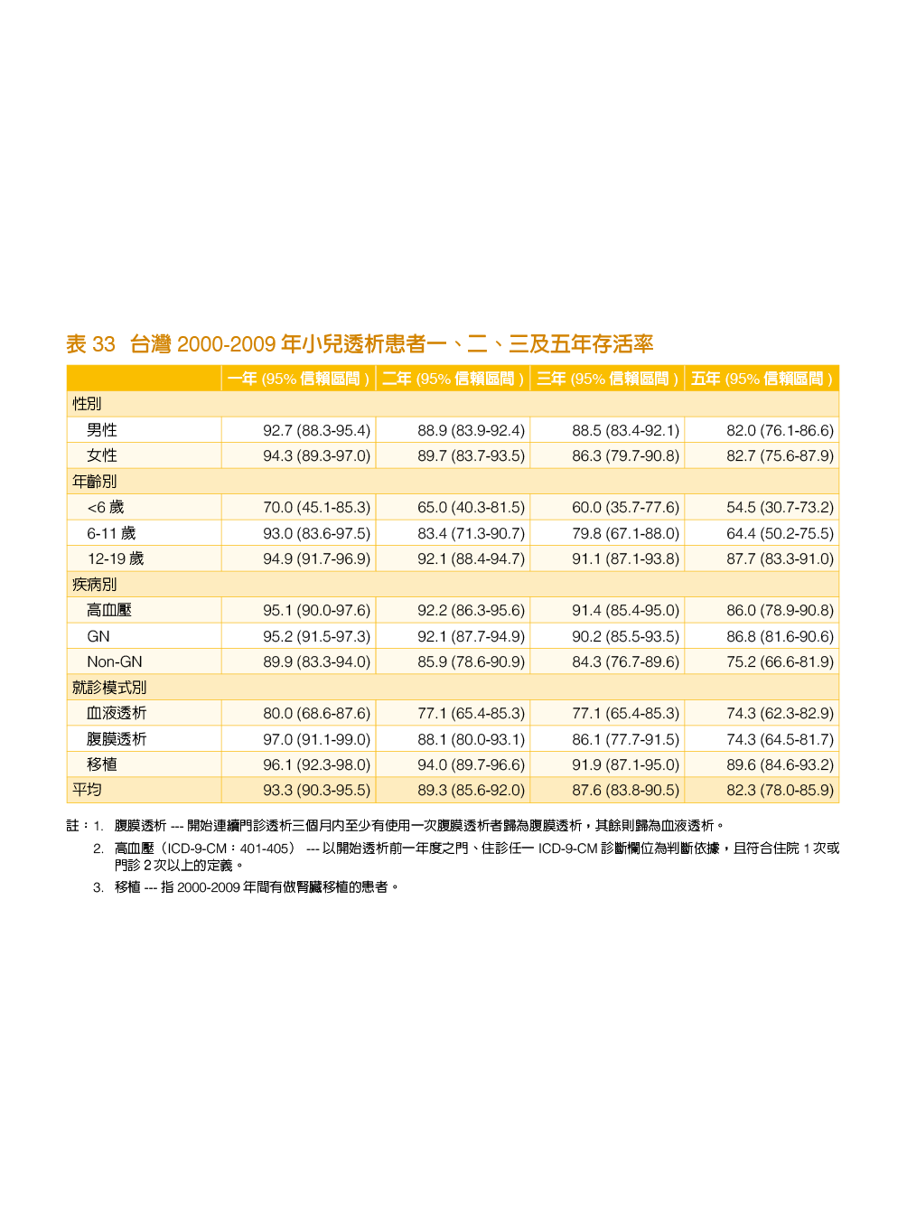

Slide 31
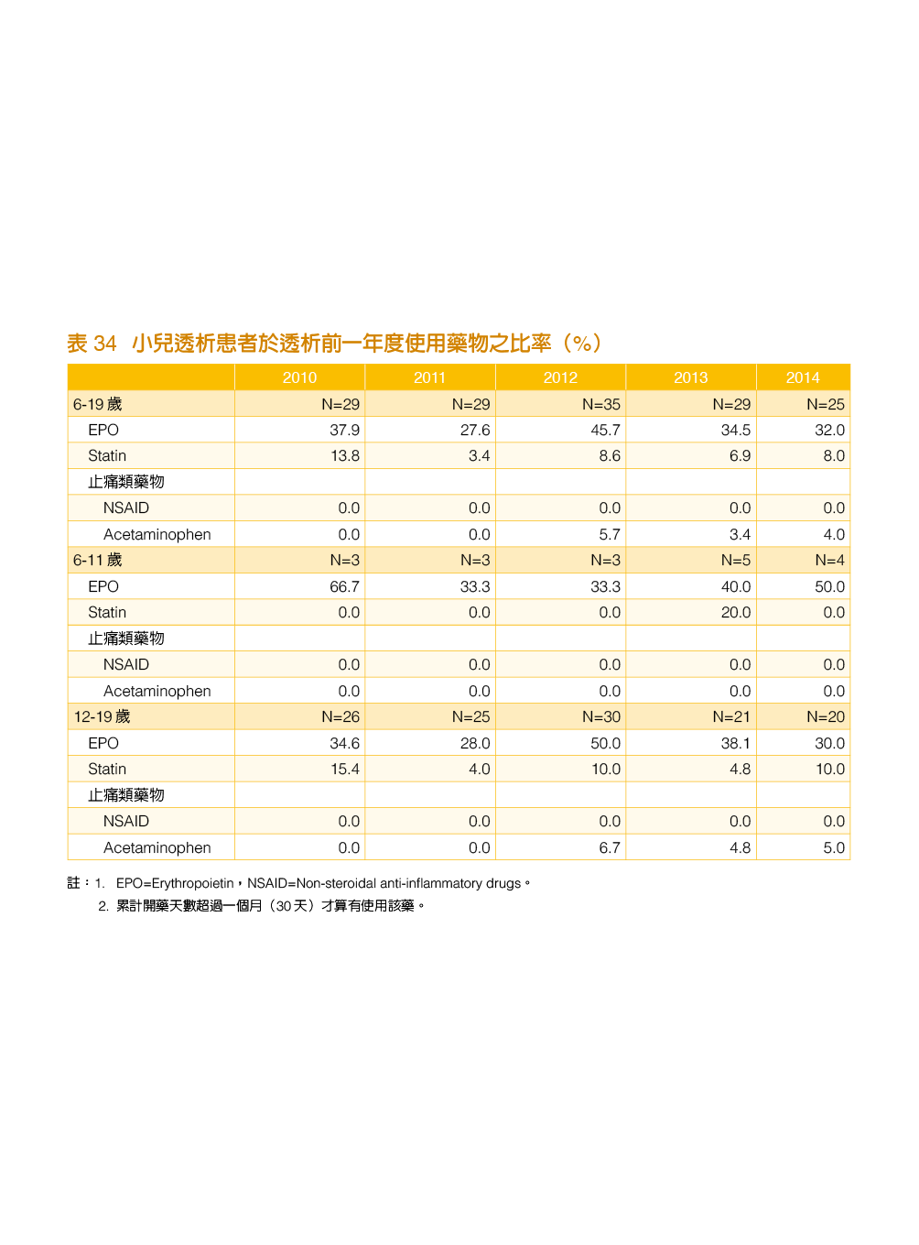

Slide 32
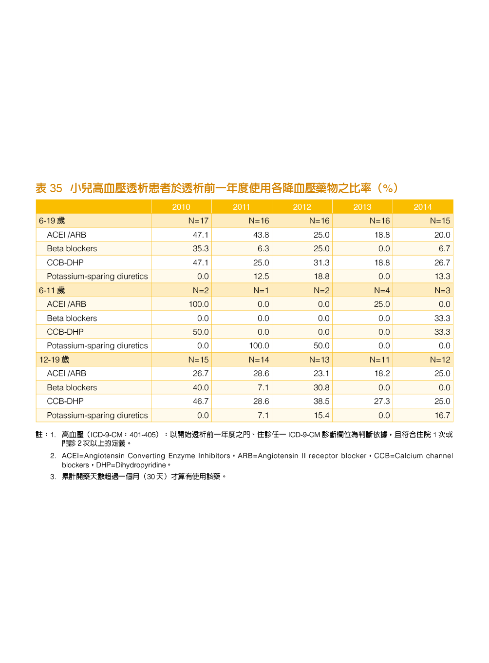

Slide 33
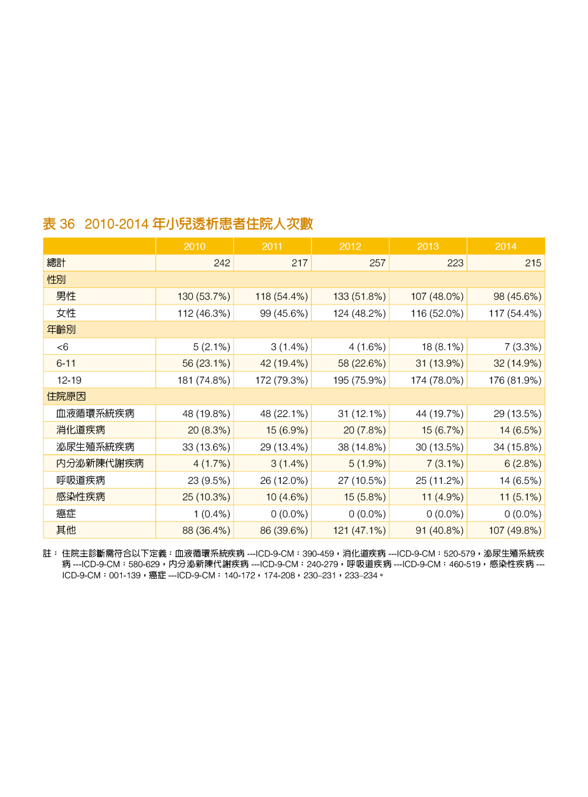

Slide 34
